Slide 1
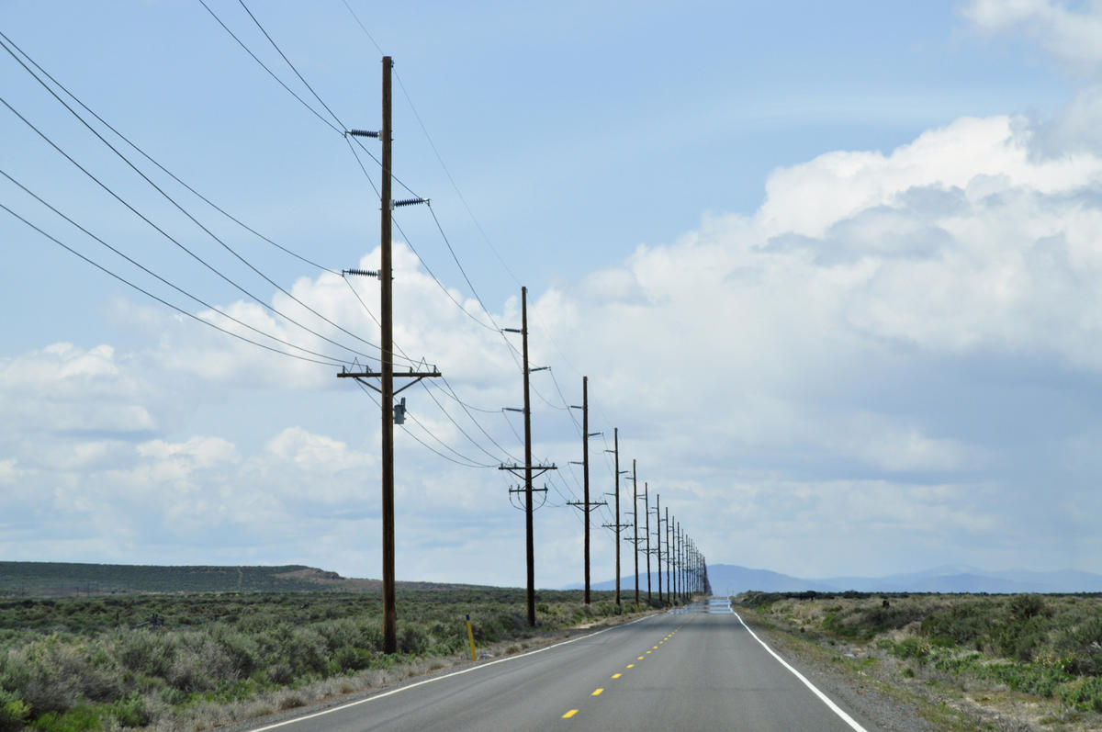
Đặt vấn đề
Phân phối và truyền tải điện năng là một bài toán cực kì quan trọng đối với mọi quốc gia. Một vấn đề lớn được đặt ra là làm thế nào để giảm tối đa hao phí điện năng trên đường dây truyền tải?
$$P_{hp}=r\frac{P^{2}}{U^{2}c\text{o}{\text{s}}^{2}φ}$$
→ Nâng cao hệ số công suất.
→ Tăng hiệu điện thế trước khi truyền tải.

Slide 2
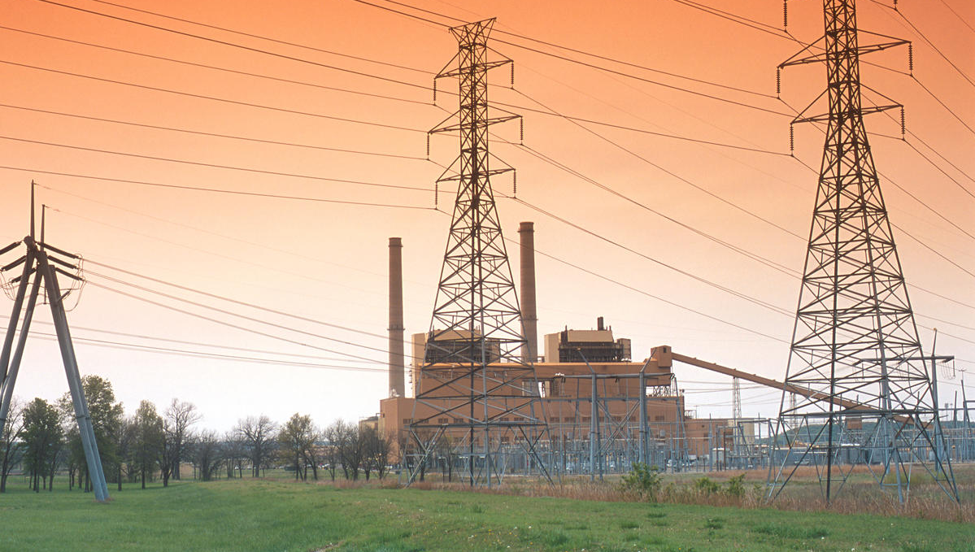
Bài 16:
Truyền tải điện năng. Máy biến áp

Slide 3
I
Bài toán truyền tải điện năng đi xa
r/2
Đường dây truyền tải có điện trở tổng cộng r
Điện áp hiệu dụng hai cực của máy phát là U
Người ta chứng minh được rằng công suất phát của nhà máy:
Nhà máy điện
Nơi tiêu thụ
U
r/2
P_{phát} = U_{phát}.I $⇒I= \frac{P_{phát}}{U_{phát}}$
Công suất hao phí trên đường dây do tỏa nhiệt trên đường dây r
P_{hp} = $I^{2}$r $⇒\text{P}\text{hp}= \frac{P_{phát}^{2}}{U_{phát}^{2}}.r$
Vì P_{phát} hoàn toàn xác định để giảm P_{hp} ta giảm r hoặc U_{phát.}

Slide 4
I
Bài toán truyền tải điện năng đi xa
$$\text{P}\text{hp}= \frac{P_{phát}^{2}}{U_{phát}^{2}}.r$$
để giảm P_{hp} ta giảm r hoặc U_{phát.}
Cách giảm r không hiệu quả kinh tế: vì r = $ρ\frac{l}{s}$,
Chiều dài l là xác định
Để giảm $ρ$.
Tăng tiết diện dây đồng S
Tăng U_{phát} có hiệu quả kinh tế cao: vì U_{phát} tăng n lần thì P_{hp} giảm n² lần. Có thể thực hiện bằng cách sử dụng máy biến áp

Slide 5
I
Bài toán truyền tải điện năng đi xa
*Hiệu suất truyền tải
r
NHÀ
MÁY
ĐIỆN
P_{phát}
U_{phát}
NƠI
TIÊU
THỤ
P_{tt}
U_{tt}
+ Công suất ở nơi tiêu thụ: P_{tt} = P_{phát} - P_{hp}
+ Độ giảm thế (sụt thế) trên đường dây:
$∆$U = U_{phát} - U_{tt} = I.r
$$H=\frac{P_{phát} − P_{tt}}{P_{phát}} ⇒1−H=\frac{P_{tt}}{P_{phát}}$$
+ Hiệu suất truyền tải

Slide 6
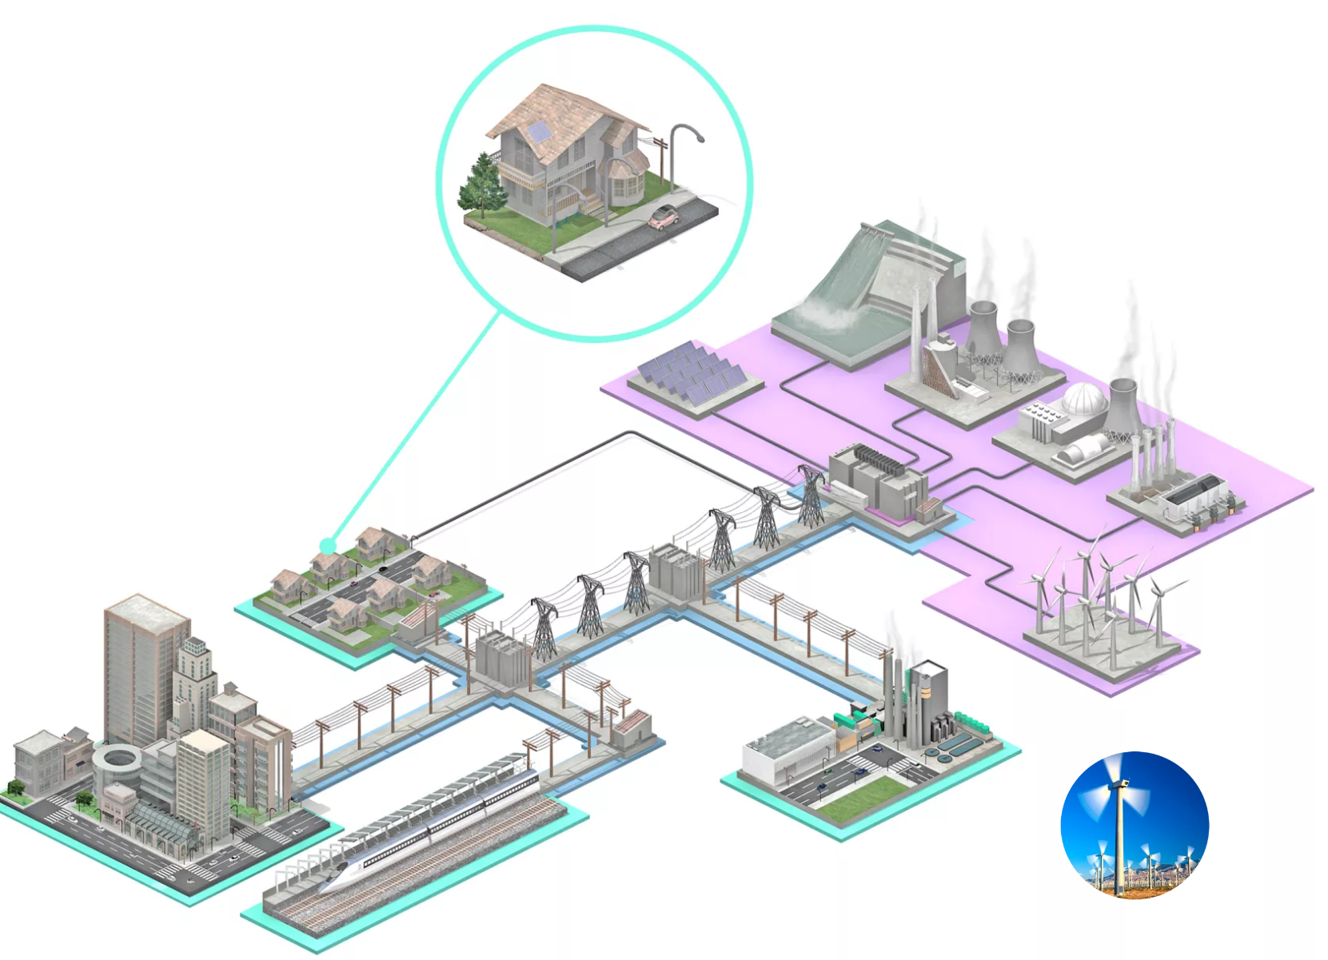
Trong thực tế điện năng được truyền tải như thế nào?
Khi truyền tải điện năng người ta phải sử dụng thiết bị biến đổi điện áp. Trước khi tải đi phải tăng điện áp để giảm hao phí, đến nơi sử dụng phải giảm điện áp để đảm bảo an toàn cho việc sử dụng điện.

Slide 7
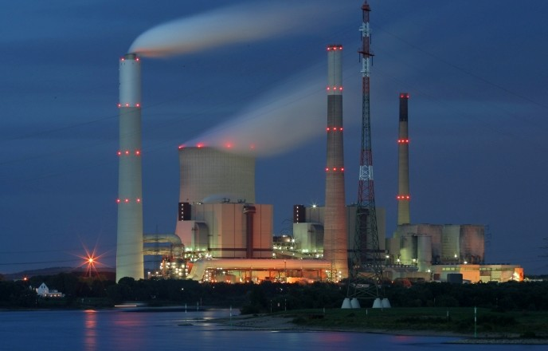
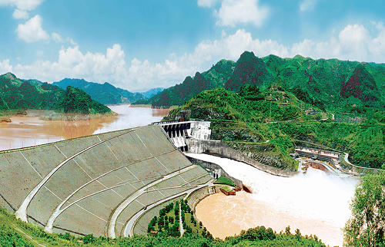
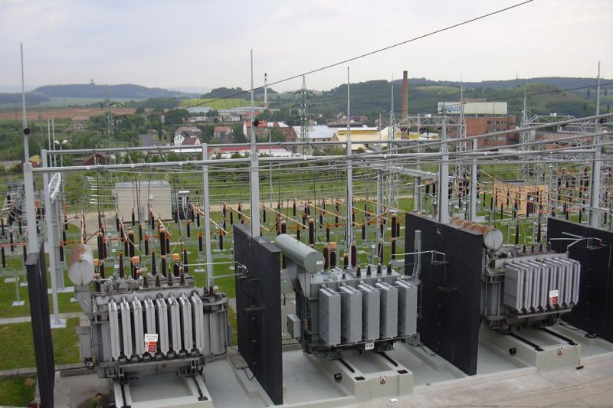
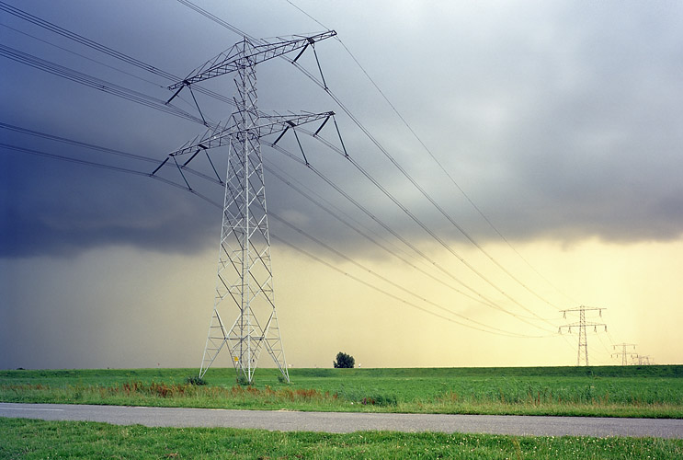
Nhà máy nhiệt điện Vũng Áng,
Nhà máy thủy điện Hòa Bình
Trạm biến áp
Đường dây điện cao thế

Slide 8
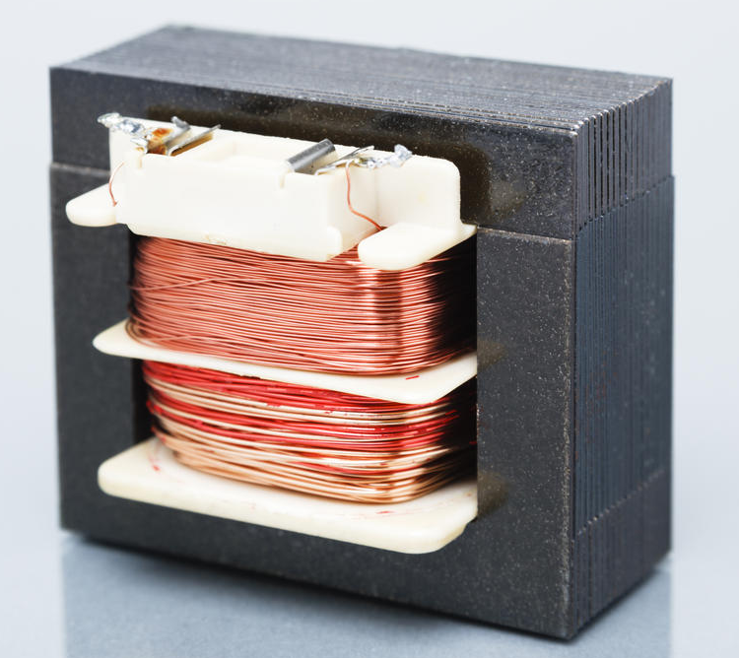
I
Máy biến áp
Máy biến áp là những thiết bị có khả năng biến đổi điện áp (xoay chiều).
1. Cấu tạo và nguyên tắc của máy biến áp.
a - Cấu tạo:
U₁
$$\sim$$
U₂
D₁
D₂
Khung sắt non gọi là lõi biến áp
Hai cuộn dây dẫn quấn trên hai cạnh đối diện của khung có số vòng khác nhau
Cuộn dây D₁ có N₁ vòng nối vào nguồn phát điện gọi là cuộn sơ cấp.
Cuộn dây D₂ có N₂ vòng nối với các cơ sở tiêu thụ điện g.là cuộn thứ cấp.
Kí hiệu

Slide 9
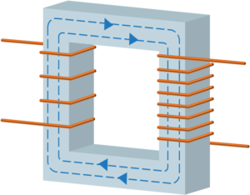
I
Máy biến áp
1. Cấu tạo và nguyên tắc của máy biến áp.
b. Nguyên tắc hoạt động
Khi ta nối dây quấn sơ cấp vào nguồn điện xoay chiều điện áp U₁ sẽ có dòng điện sơ cấp I₁.
Dòng điện I₁ sinh ra từ thông Φ biến thiên chạy trong lõi thép.
Từ thông này móc vòng đồng thời với cả hai dây quấn sơ cấp và thứ cấp được gọi là từ thông chính.
Từ trường biến thiên này tạo ra trong mạch điện thứ cấp 1 suất điện động cảm ứng e₂.
Khi máy biến áp có tải, dưới tác động của sức điện động e₂, có dòng điện thứ cấp I₂ cung cấp điện cho tải

Slide 10
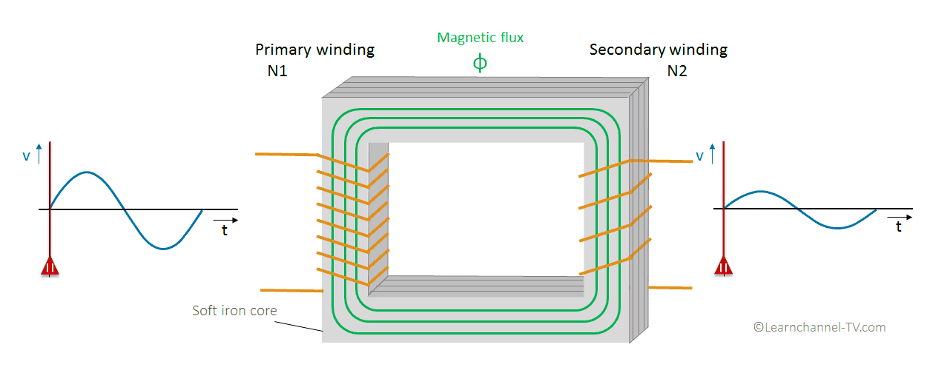
I
Máy biến áp
1. Cấu tạo và nguyên tắc của máy biến áp.
b. Nguyên tắc hoạt động
- Đặt điện áp XC có f ở hai đầu cuộn sơ cấp. Nó gây ra sự biến thiên từ thông trong hai cuộn. Gọi từ thông này là: Φ = Φ₀cosωt
- Từ thông qua cuộn sơ cấp và thứ cấp:
Φ₁ = N₁Φ₀cosωt và Φ₂ = N₂Φ₀cosωt
Trong cuộn thứ cấp xuất hiện suất điện động cảm ứng
e₂:
$$e_{2}=−\frac{dΦ}{dt}=N_{2}ωΦ_{0}sinωt$$
⇒ Khi máy biến áp có tải, trong mạch thứ cấp xuất hiện dòng điện cùng tần số với dòng điện ở cuộn sơ cấp
Máy biến áp dựa vào hiện tượng cảm ứng điện từ.

Slide 11
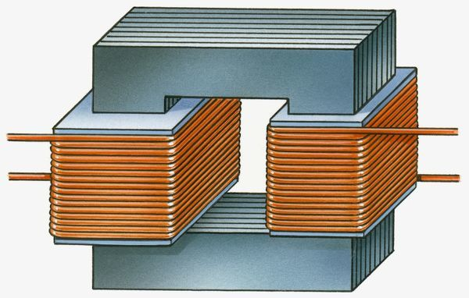
Vận dụng
Tại sao các điện áp ở hai cuộn sơ cấp và thứ cấp có cùng tần số?
-Từ thông qua cuộn sơ cấp và thứ cấp:
Φ₁ = N₁Φ₀cosωt
Φ₂ = N₂Φ₀cosωt
.
Vì từ thông qua cuộn dây của cuộn sơ cấp và thứ cấp đều biến thiên cùng tần số. Do đó tần số điện áp của cuộn sơ cấp phải bằng với tần số của cuộn thứ cấp.
* Lưu ý: Máy biến áp không làm thay đổi f của điện áp và dòng điện.

Slide 12
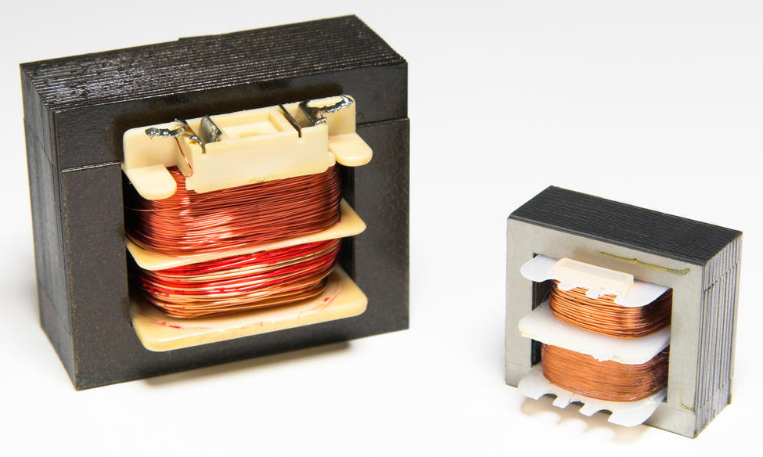
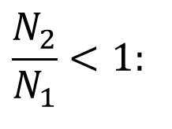
II
Máy biến áp
2. Khảo sát thực nghiệm một máy biến áp
Một máy biến áp có thể làm việc ở hai chế độ:
Cuộn thứ cấp hở mạch (Chế độ không tải) I₂ = 0:
Số vòng dây N₂ được quấn khác N₁ thay đổi điện áp
$$\frac{N_{2}}{N_{1}}=\frac{U_{2}}{U_{1}}$$
$$\frac{N_{2}}{N_{1}}>1:$$
+ Nếu
Máy tăng áp.
$$\frac{N_{2}}{N_{1}}<1:$$
+ Nếu
Máy hạ áp.
Tỉ số các điện áp hiệu dụng ở hai đầu cuộn thứ cấp và cuộn sơ cấp luôn luôn bằng tỉ số các số vòng dây của hai cuộn đó.

Slide 13
I
Máy biến áp
2. Khảo sát thực nghiệm một máy biến áp
b. Cuộn thứ cấp nối với mạch tiêu thụ (Chế độ có tải) I₂ ≠ 0:
Khi N₂ >N₁ thì I₂<I₁ nên có thể dùng dây đồng nhỏ hơn để tiết kiệm vật liệu và quấn được nhiều vòng hơn
N₂
$$\frac{U_{2}}{U_{1}}=\frac{I_{1}}{I_{2}}$$
$$=\frac{N_{2}}{N_{1}}$$
N₁
Tỉ số các điện áp hiệu dụng ở cuộn thứ cấp và cuộn sơ cấp bằng tỉ số $\frac{N_{2}}{N_{1}}$
Tỉ số các cường độ hiệu dụng ở mạch thứ cấp và mạch sơ cấp bằng nghịch đảo của tỉ số $\frac{N_{2}}{N_{1}}$
Đối với máy biến áp lí tưởng

Slide 14
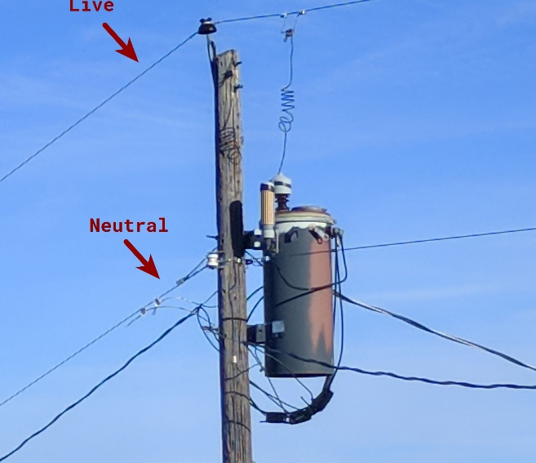
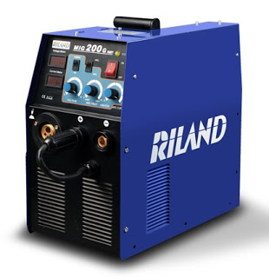
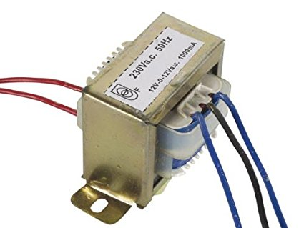
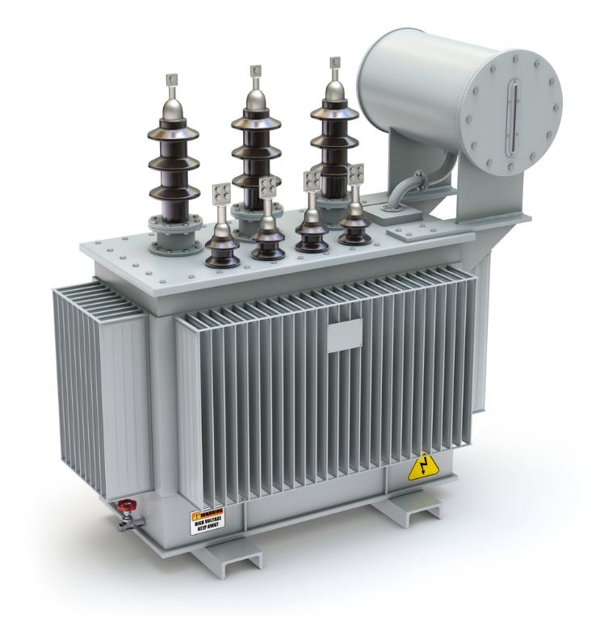
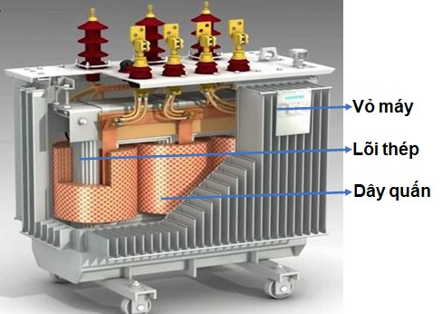
I
Máy biến áp
3. Một số loại máy biến áp
Máy biến áp dùng trong các mạch điện
Máy biến áp hàn điện
Máy biến áp một pha
Máy biến áp ba pha

Slide 15
Vận dụng
Điện áp dùng trong các thiết bị điện tử như điện thoại, laptop thường rất thấp (<12V) vậy tại hàng ngày ta vẫn có thể cắm sạc vào nguồn điện 220V ở nhà?
Bên trong các adaptor (cục sạc) có một biến áp nhỏ biến đổi điện áp từ 220V xuống khoảng 9V (ngoài ra còn có 1 mạch chỉnh lưu để chuyển đổi U_{AC} thành U_{DC} đặt vào các linh kiện điện tử)

Slide 16
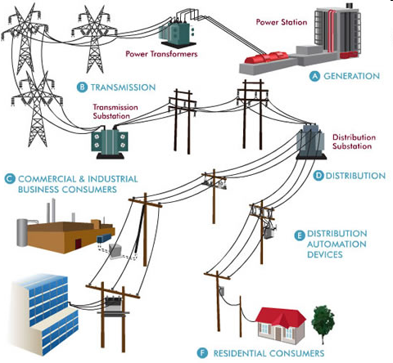
III
Ứng dụng của máy biến áp
Truyền tải điện năng.
Khi truyền tải điện năng phải sử dụng máy biến áp. Trước khi tải đi phải tăng điện áp để giảm hao phí…đến nơi sử dụng phải giảm điện áp để đảm bảo an toàn cho việc sử dụng điện.
Nhà máy điện
10kV
200kV – 500kV
Máy tăng áp
Máy hạ áp
5000V
Máy hạ áp
380V
Khu công nghiệp
220V
Khu dân cư

Slide 17
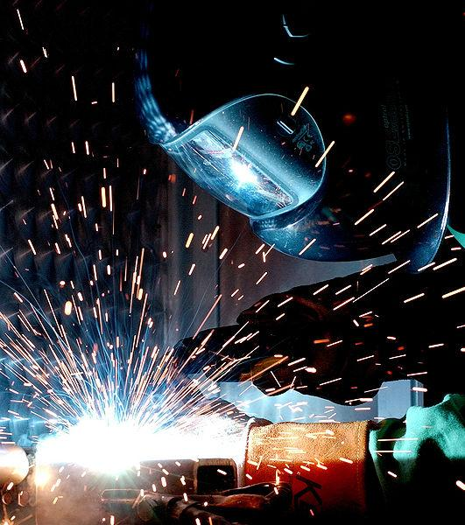
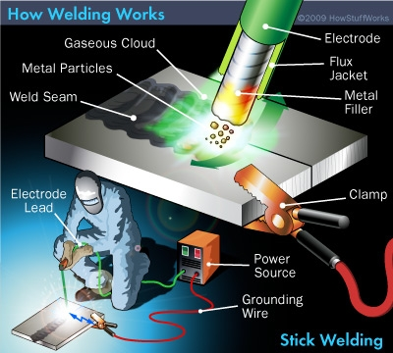
III
Ứng dụng của máy biến áp
2. Nấu chảy kim loại, hàn điện
I₁
I₂
Máy hàn nấu chảy kim loại hoạt động theo nguyên tắc biến áp
R
$$\frac{I_{1}}{I_{2}}=\frac{N_{2}}{N_{1}}$$
$$⇒I_{2}=\frac{N_{1}}{N_{2}}I_{1}$$
$$\sim$$
N₁>>N₂ thì I₂>>I₁ do đó nhiệt lượng tỏa ra lớn
⇒ Hình thành mối hàn hoặc nấu chảy kim loại
N₁
N₂

Slide 18
Củng cố
Câu 1: Nhận xét nào sau đây về máy biến áp là không đúng?
A. Máy biến áp có tác dụng biến đổi cường độ dòng điện xoay chiều.
B. Máy biến áp có thể giảm điện áp xoay chiều.
C. Máy biến áp có thể thay đổi tần số dòng điện xoay chiều.
D. Máy biến áp có thể tăng điện áp xoay chiều.
C. Máy biến áp có thể thay đổi tần số dòng điện xoay chiều.

Slide 19
Củng cố
Câu 2: Cùng một công suất điện P được tải đi trên cùng một dây dẫn. Công suất hao phí trên đường dây khi dùng điện áp 400kV so với khi dùng điện áp 200kV
lớn hơn 2 lần. B. lớn hơn 4 lần.
C. nhỏ hơn 2 lần. D. nhỏ hơn 4 lần.
D. nhỏ hơn 4 lần.

Slide 20
Củng cố
Câu 3: Hiện nay người ta thường dùng cách nào sau đây để làm giảm hao phí điện năng trong quá trình truyền tải đi xa?
A. Dùng dây dẫn bằng vật liệu siêu dẫn.
B. Tăng tiết diện dây dẫn dùng để truyền tải.
C. Tăng điện áp trước khi truyền tải điện năng đi xa.
D. Xây dựng nhà máy điện gần nơi tiêu thụ.
C. Tăng điện áp trước khi truyền tải điện năng đi xa.

